Slide 1
AFFETTIVITà ed EMOZIONI
Scuola di Acuto 2021
MICHELA BELLA
Università del Molise

Slide 2
Affettività ed emozioni
INDICE
AFFETTIVITÀ, FEELING, EMOZIONE
LA TEORIA PERIFERICA DELLE EMOZIONI

Slide 3
1. Problema della definizione: ‘affettività’, ‘FEELING,’ ed ‘emozione’
i fenomeni della vita emozionale e della volontà non sono stati elaborati a scopo di sistematizzazione filosofica, al pari dei fenomeni intellettuali [...] lo psicologo ha in questo campo una maggiore libertà di trattamento e una più ampia opportunità scientifica (Baldwin 1891: iii).
Notes:
AUTONOMIA DELLA PSICOLOGIA – temi e vocabolario psicologico

Slide 4
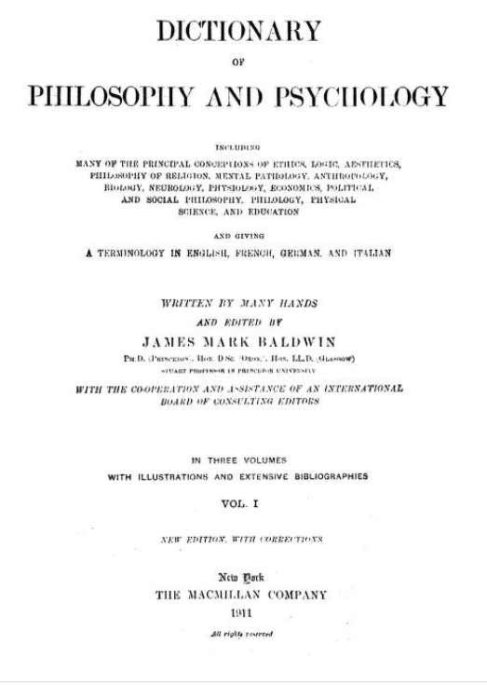
1. Problema della definizione: ‘affettività’, ‘FEELING,’ ed ‘emozione’
Dictionary of Philosophy and Psychology (1901-1905),
testo a cura di James M. Baldwin (con contributi di William James,
Charles S. Peirce e John Dewey).
AFFETTIVITÀ (AFFECT, AFFECTION E AFFECTIVE TONE)
FEELING
EMOZIONE

Slide 5
1. Problema della definizione: ‘affettività’, ‘FEELING,’ ed ‘emozione’
AFFECT (motivo affettivo) «[uno] stimolo o motivo all'azione che è AFFETTIVO o sentito, non presentato come fine» (Baldwin 1901: 21).
Baldwin assume che tutti gli stimoli siano «phenomena of feeling» (Baldwin 1891: 313) e che proprio in quanto tali possano produrre movimento. La presenza di una idea, per quanto possa non produrre immediatamente movimento, nella coscienza «è essa stessa un feeling e solo nella misura in cui ci affetta ci muove» (Baldwin 1891: 314).

Slide 6
1. Problema della definizione: ‘affettività’, ‘FEELING,’ ed ‘emozione’
Possiamo quindi applicare il termine affetti a tutti gli stimoli al movimento involontario. Quando sono affetto, sono mosso attraverso il mio stato interno di sensibilità. E tali affetti figurano, come si vedrà, anche nella coscienza volontaria; […] Gli affetti, quindi, sono gli antecedenti del sentimento dei movimenti involontari; come i motivi, compresi gli affetti, sono gli antecedenti interni degli atti di volontà. (Baldwin 1891: 314)

Slide 7
1. Problema della definizione: ‘affettività’, ‘FEELING,’ ed ‘emozione’
AFFECTION (sentimentalità) identifica «l’ipotetica forma elementare del feeling» (Baldwin 1901: 22). La forma sostantiva ha un’origine più recente rispetto all’aggettivo ‘affective’ (affettivo), già in uso nella psicologia francese, e sembra riconducibile all’esigenza di evitare l’utilizzo del sostantivo ‘feeling’ ritenuto troppo ambiguo.
una distinzione tra ‘affection’ e ‘passion’ sulla base della minore propulsione all’azione della prima e della costante presenza di un elemento sensibile nella seconda.

Slide 8
1. Problema della definizione: ‘affettività’, ‘FEELING,’ ed ‘emozione’
AFFECTIVE TONE OR FEELING TONE (elemento affettivo, tono sentimentale) è un termine introdotto con l’intento di distinguere il tono sentimentale che accompagna la sensazione. L’‘affective tone’ è «l'ingrediente del feeling che si aggancia a uno stato mentale di qualsiasi tipo» (Baldwin 1901: 23). Anche James Ward nella voce ‘Psicologia’ dell’Enciclopedia Britannica, ne parla nei termini di una «vaga sensazione organica» (Baldwin 1901: 23) che accompagna una specifica sensazione.

Slide 9
1. Problema della definizione: ‘affettività’, ‘FEELING,’ ed ‘emozione’
FEELING «La coscienza come esperienza di modifiche astratte da (I) la determinazione degli oggetti e (2) la determinazione dell'azione» (Baldwin 1901: 377).
Definizione ampia in linea con la tendenza generale a estendere il senso di ‘feeling’ includendo anche quello di ‘affection’.
l’utilizzo prevalente dell’aggettivo ‘affective’ al posto del sostantivo ‘affection’ confermerebbe l’idea che «il feeling è un'astrazione da uno stato mentale concreto» (Baldwin 1901: 377);
il sostantivo ‘affection’ si utilizza per ‘feeling’ in quanto «elemento ipotetico della vita mentale» (Baldwin 1901: 377).
Nell’accezione estetica ‘feeling’ è l’eccitazione sentimentale che deriva dalla contemplazione di un oggetto bello o impressionante.

Slide 10
1. Problema della definizione: ‘affettività’, ‘FEELING,’ ed ‘emozione’
EMOTION (‘Affekt’)
Uno stato totale di coscienza considerato come implicante un feeling-tone distintivo e una tendenza caratteristica dell'attività suscitata da una certa situazione che viene percepita o rappresentata idealmente. (Baldwin 1901: 316)
‘feeling’ per l’emozione astratta (‘sentiment’ per indicare stati mentali in cui la componente ideale è prominente) e ‘affect’ per concreti stati emotivi.

Slide 11
1. Problema della definizione: ‘affettività’, ‘FEELING,’ ed ‘emozione’
Ruolo dell’affettività: l’aggettivo ‘affective’ è una alternativa all’utilizzo del termine ‘feeling’, pressoché intraducibile in modo univoco.
Nodi tematici:
la psicofisica dell’emozione (il rapporto tra emozione ed espressione dell’emozione);
la distinzione tra emozioni ‘coarser’ e ‘finer’, tra emozioni e sentimenti;
l’emozione psichica come alternativa all’idea che l’emozione sia costituita di piaceri e dolori;
la questione genetica dell’origine dell’emozione come parte della più ampia indagine sulla psicogenesi.

Slide 12
2. La teoria jamesiana delle emozioni
La tesi centrale della teoria è che: «i cambiamenti corporei seguono direttamente la percezione del fatto eccitante e che la nostra sensazione degli stessi cambiamenti così come si verificano è l’emozione» (James 1884/2020: 91).

Slide 13
2. La teoria jamesiana delle emozioni
Non esiste un’emozione disincarnata: «[u]n’emozione umana incorporea è una non-entità» (James 1890/1981: 1068).
se immaginiamo qualche emozione forte e poi cerchiamo di fare astrazione dalla nostra coscienza di tutte le sensazioni [feelings] dei sintomi corporei caratteristici, ci accorgeremo che non ci è rimasto nulla, nessuna ‘materia mentale’ che possa costituire l’emozione, e che tutto ciò che rimane è uno stato freddo e neutrale di percezione intellettuale. (James 1884/2020: 95).
l’emozione non è nient’altro che la sensazione degli effetti corporei riflessi di quello che chiamiamo il suo ‘oggetto’ e gli effetti sono dovuti all’adattamento congenito del sistema nervoso a tale oggetto (James 1884/2020: 96).

Slide 14
2. La teoria jamesiana delle emozioni
Concezione funzionalista dell’emozione: un oggetto eccita una serie di effetti riflessi immediatamente percepiti.
Evoluzionismo (James e Darwin): «Le reazioni istintive e le espressioni emozionali degradano, così, impercettibilmente, le une nelle altre. Ogni oggetto che eccita un istinto, risveglia pure un’emozione» (James 1890/1981: 1058 [trad. it. 745]).
Concezione ‘physical or embodied’ dell’emozione, ma ‘teoria degli effetti’ e ‘teoria della causa’:
le azioni di utilità o altro hanno luogo, e queste sono riportate nel cervello, dando luogo alle esperienze qualitative che chiamiamo emozioni. La ricorrenza di una certa emozione, o la sua stimolazione artificiale, in assenza del suo oggetto specifico, è la reviviscenza iniziale delle espressioni precedenti - un "riverbero organico" (James). Questa, chiamata variamente la "teoria dell'effetto", la "teoria periferica" dell'emozione, è ancora in discussione, in opposizione alla "teoria della causa", di cui sopra (Baldwin 1901: 318)

